Slide 1
체육관 예약 시스템
김수헌
김종범
김리우
강수진
김경민

Slide 2
사용할 프로그램 툴 및 코드 룰
구분 | 사용기술 및 툴 | 설명
백엔드 웹 프레임워크 | 이클립스 STS4 (Spring Boot) | 공공 프로젝트용 프레임워크, 서버 애플리케이션 실행
ORM / SQL 매핑 + WAS | MyBatis, Apache Tomcat | DB 매핑은 MyBatis, 애플리케이션 서버는 Tomcat
데이터베이스 및 ERD | Oracle Developer (Oracle DB) | RDBMS, ERD 설계 및 SQL 실행
프론트엔드 개발툴 | VSC (Visual Studio Code) | React 개발용 코드 에디터
프론트엔드 라이브러리 | React.js | UI 구현 및 컴포넌트 기반 개발
프론트엔드 사용언어 | TypeScript | 프론트엔드 구현 사용언어
API 서버 (중계용) | Node.js | 프론트(React)와 백엔드(Spring Boot) 연결하는 API 서버 역할
기타 규칙사항 | Lombok, Log4j2, Gradle(build.gradle), UTF-8 | Lombok: 코드 간결화 (Getter/Setter 자동 생성) Log4j2: 로그 기록 작성 규정 Gradle(build.gradle) : 빌드 도구 인코딩 UTF-8 적용 코드 라인마다 주석 작성, 주석 마지막에 작성자 이름 적을 것 // [홍길동] 화면ID, 테이블명 준수할 것 절대경로 사용 금지, 상대경로 사용할 것 File file = new File("D:\\project\\gym\\data\\members.csv"); (X) File file = new File("./data/members.csv"); (O)

Slide 3
프로젝트 구조
프로젝트 파일명
gym-reservation/
상위 폴더명
build.gradle
settings.gradle
gradlew
gradlew.bat
.gitignore
README.md
sql/
src/
빌드 스크립트(의존성: Spring Boot/MyBatis/Log4j2/Oracle JDBC 등)
멀티모듈 설정(단일 모듈이면 기본값 유지)
Gradle Wrapper 실행 파일(Unix)
Gradle Wrapper 실행 파일(Windows)
Git 제외 규칙(디버그/빌드 산출물 제외)
프로젝트 개요/실행방법(팀 공유용 문서)
DB 스크립트(DDL/DML/뷰/트리거)
웹 개발 파일
상위 폴더 내용물

Slide 4
개발 폴더 구조
gym-reservation/ # 🗂 프로젝트 루트(Gradle 기반 Spring Boot + MyBatis + Oracle)
├─ build.gradle # 📦 빌드 스크립트(의존성: Spring Boot/MyBatis/Log4j2/Oracle JDBC 등)
├─ settings.gradle # 📦 멀티모듈 설정(단일 모듈이면 기본값 유지)
├─ gradlew # 🛠 Gradle Wrapper 실행 파일(Unix)
├─ gradlew.bat # 🛠 Gradle Wrapper 실행 파일(Windows)
├─ .gitignore # 🧹 Git 제외 규칙(디버그/빌드 산출물 제외)
├─ README.md # 📑 프로젝트 개요/실행방법(팀 공유용 문서)
├─ sql/ # 🗄 DB 스크립트(DDL/DML/뷰/트리거)
│ └─ ddl/ # 📅 ddl파일들 모음
├─ src/
│ └─ main/
│ ├─ java/
│ │ └─ com/gym/ # 📦 기본 패키지
│ │ ├─ GymReservationApplication.java # 🚀 Spring Boot 기동 클래스
│ │ ├─ config/ # ⚙ 설정 패키지
│ │ │ ├─ DatabaseConfig.java # ⚙ DataSource/Connection Pool/트랜잭션 설정
│ │ │ ├─ MyBatisConfig.java # ⚙ SqlSessionFactory/Mapper 스캔 설정
│ │ │ └─ LogConfig.java # ⚙ Log4j2 로깅 설정(필요 시)
│ │ ├─ common/ # 🧰 공통 유틸/예외/상수
│ │ │ ├─ exception/ # 🚨 전역 예외 처리
│ │ │ │ └─ GlobalExceptionHandler.java# 🚨 예외 → 표준 응답 변환
│ │ │ └─ util/ # 🧰 공용 유틸리티
│ │ │ └─ DateTimeUtils.java # 🧰 일시 포맷/변환 도구
│ │ ├─ domain/ # 🧩 도메인(엔티티/DTO)
│ │ │ ├─ member/Member.java # 👥 회원 엔티티(@Getter/@Setter 주석)
│ │ │ ├─ facility/Facility.java # 🏟 시설 엔티티(이용료 포함)
│ │ │ ├─ reservation/Reservation.java # 📝 예약 엔티티
│ │ │ ├─ payment/Paylog.java # 💰 결제로그 엔티티
│ │ │ ├─ board/Board.java # 🧵 게시판 엔티티
│ │ │ └─ content/Content.java # 📄 콘텐츠 엔티티
│ │ ├─ mapper/ # 🗺 MyBatis 매퍼 인터페이스
│ │ │ ├─ MemberMapper.java # 👥 회원 CRUD
│ │ │ ├─ FacilityMapper.java # 🏟 시설 CRUD(이용료 포함)
│ │ │ ├─ ReservationMapper.java # 📝 예약 CRUD
│ │ │ ├─ PaylogMapper.java # 💰 결제로그 CRUD
│ │ │ ├─ BoardMapper.java # 🧵 게시판 CRUD
│ │ │ └─ ContentMapper.java # 📄 콘텐츠 CRUD
│ │ ├─ service/ # 🧠 비즈니스 로직
│ │ │ ├─ MemberService.java # 👥 회원 서비스(인터페이스)
│ │ │ ├─ impl/MemberServiceImpl.java # 👥 회원 서비스 구현
│ │ │ ├─ FacilityService.java # 🏟 시설 서비스
│ │ │ ├─ impl/FacilityServiceImpl.java # 🏟 구현
│ │ │ ├─ ReservationService.java # 📝 예약 서비스
│ │ │ ├─ impl/ReservationServiceImpl.java# 📝 구현
│ │ │ ├─ PaylogService.java # 💰 결제로그 서비스
│ │ │ └─ impl/PaylogServiceImpl.java # 💰 구현
│ │ └─ controller/ # 🌐 컨트롤러(API)
│ │ ├─ user/ # 👤 사용자 영역
│ │ │ ├─ UserAuthController.java # 🔐 로그인/회원가입
│ │ │ ├─ UserFacilityController.java # 🏟 시설 조회/예약하기
│ │ │ └─ UserMypageController.java # 👤 마이페이지
│ │ └─ cms/ # 🛠 CMS 관리자 영역
│ │ ├─ CmsMemberController.java # 👥 회원 관리
│ │ ├─ CmsFacilityController.java # 🏟 시설 관리
│ │ ├─ CmsReservationController.java # 📝 신청현황
│ │ └─ CmsContentController.java # 📄 콘텐츠/게시판 관리
│ └─ resources/
│ ├─ application.yml # ⚙ 환경설정(Oracle 접속: gym/1234 등)
│ ├─ log4j2.xml # 📝 로깅 설정(민감정보 제외)
│ ├─ mybatis-config.xml # 🗺 MyBatis 전역 설정(카멜케이스 등)
│ ├─ mappers/ # 📄 매퍼 XML(테이블 단위)
│ │ ├─ member-mapper.xml # 👥 회원 SQL 매퍼
│ │ ├─ facility-mapper.xml # 🏟 시설 SQL 매퍼(이용료 포함)
│ │ ├─ reservation-mapper.xml # 📝 예약 SQL 매퍼
│ │ ├─ paylog-mapper.xml # 💰 결제로그 SQL 매퍼
│ │ ├─ board-mapper.xml # 🧵 게시판 SQL 매퍼
│ │ └─ content-mapper.xml # 📄 콘텐츠 SQL 매퍼
│ └─ static/ # 🌐 정적 리소스(임시, 프런트 분리 시 최소화)
└─ src/test/java/ # 🧪 테스트 코드(단위/통합 테스트)

Slide 5
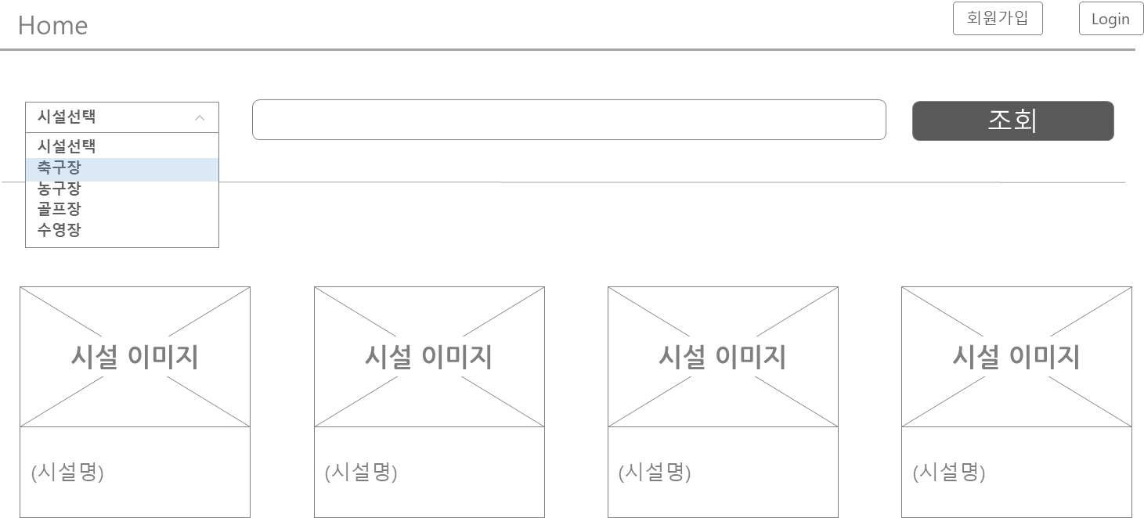
Logo
회원가입
Login
시설 이용 신청
상품안내
게시판
교육강좌
이용안내
1depth
시설이용신청
모든 체육시설
축구장
2depth
시설명들
농구장
골프장
수영장

Slide 6
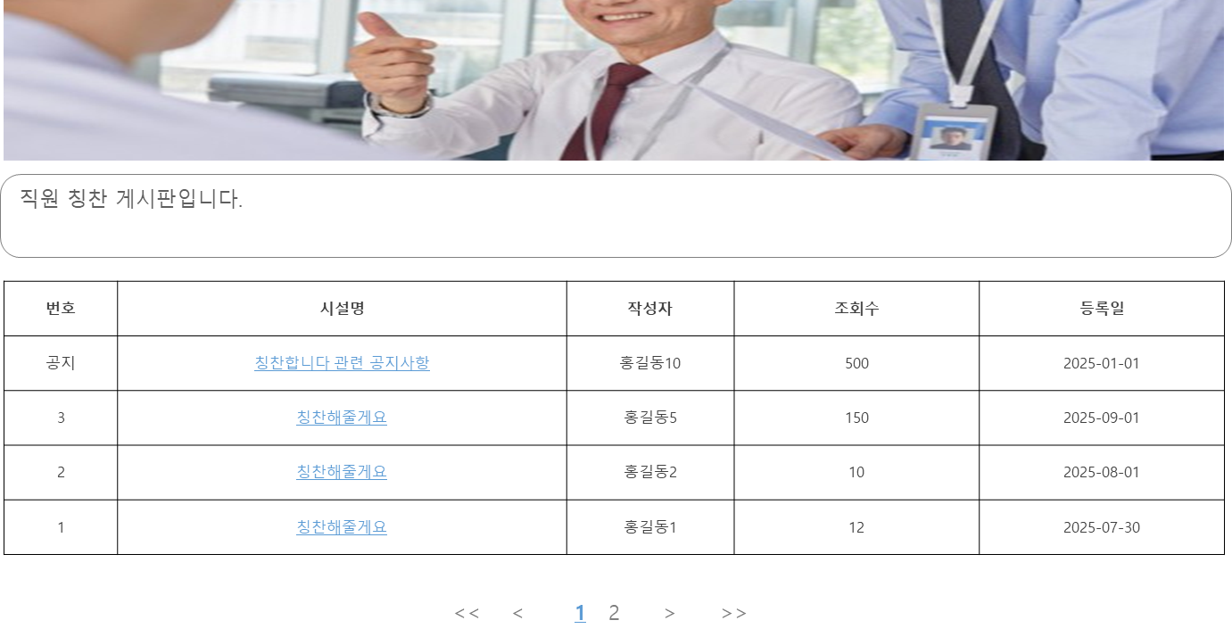
Logo
회원가입
Login
시설 이용 신청
상품안내
게시판
교육강좌
이용안내
1depth
게시판
통합 공지사항
2depth
게시판명
칭찬합니다
자유게시판

Slide 7
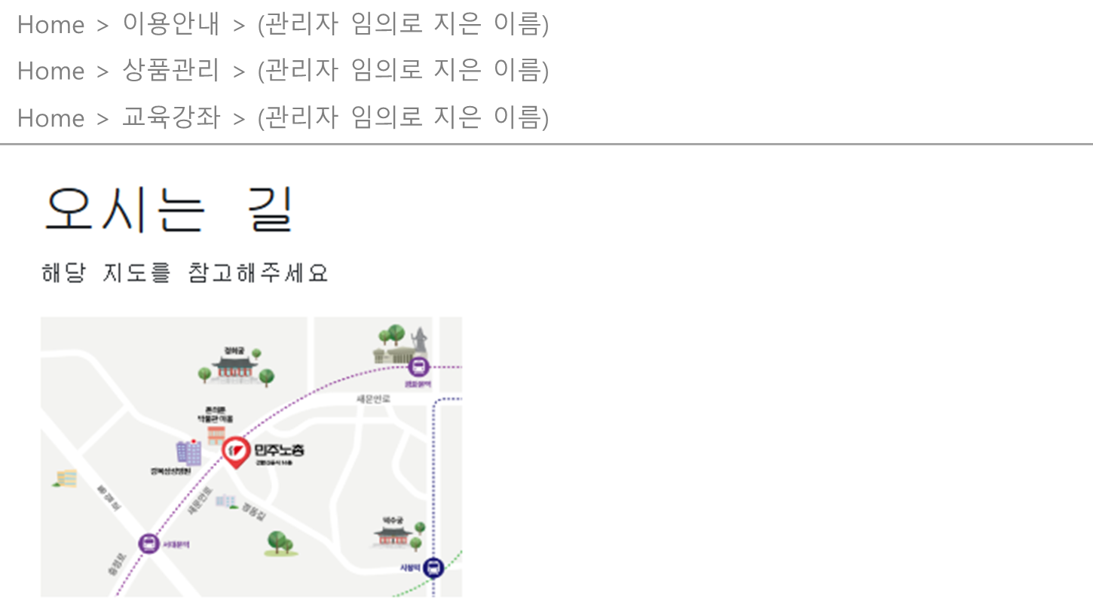
Logo
회원가입
Login
시설 이용 신청
상품안내
게시판
교육강좌
이용안내
1depth
이용안내
이용안내
2depth
콘텐츠명
오시는 길
(임의 지정)

Slide 8
로그인/회원가입 Project Flow Chart
메인 화면
(시설 목록)
시설 정보 입력 후 검색
CMS에서 등록된
시설 DB 정보
시설화면 조회
조회된 시설정보 클릭
CMS에서 등록된
회원 DB 정보
로그인 여부
No
계정 유무
여부
No
로그인 화면
회원가입 화면
Yes
Yes
시설 예약
로그인 실행
계정생성
다음 Step
종료
DB 연동

Slide 9
사용자 화면
U_HOME_00
홈
홈
Logo
F1
회원가입
F2
Login
E1 | 시설 정보 최대 4개까지만 제공
F1 | 회원가입 화면 이동
F2 | 로그인 화면 이동
F3 | 시설 선택 Select Box CMS에서 등록한 시설DB 조회
F4 | 검색 Text Box
F5 | 선택한 시설 및 입력한 시설명 필터링하여 목록 조회 시설 선택/입력 안한 상태에서 클릭하면 모든 시설정보 조회
F6 | 조회된 시설 목록 시설 이미지 클릭시, 상세화면으로 이동
E2 | 최신 게시판 정보 추후 추가할 콘텐츠 정보 (단순 하드코딩)
기타 | 필요 DB 구성 member_tbl facility_tbl contents_tbl board_tbl post_tbl
시설 이용 신청
상품안내
게시판
교육강좌
이용안내
F3
시설선택
F4
F5
조회
시설선택
축구장
농구장
골프장
수영장
E1
F6
시설 이미지
시설 이미지
시설 이미지
시설 이미지
(시설명)
(시설명)
(시설명)
(시설명)
E2
번호 | 게시판명 | 작성자 | 조회수 | 등록일
3 | 칭찬해줄게요 | 홍길동5 | 150 | 2025-09-01
2 | 칭찬해줄게요 | 홍길동2 | 10 | 2025-08-01
1 | 칭찬해줄게요 | 홍길동1 | 12 | 2025-07-30
번호 | 제목 | 등록일
3 | 9월 신작 | 2025-09-01
2 | 8월 신작 | 2025-08-01
1 | 7월 신작 | 2025-07-30

Slide 10
사용자 화면
U_LOGIN_00
홈 > 로그인
로그인
F1 | DB에 있는 정보 입력 후 클릭하면 → 메인 화면으로 이동 DB에 없는 정보 입력 후 클릭하면 → 아래에 Alert 메시지 노출
F2 | 회원가입 화면으로 이동
기타 | 필요 DB 구성 - member_tbl
Login
ID :
PW :
●●●●●●●●●
ID 기억하기
F1
Login
F2
회원가입

Slide 11
Alert 메시지
상황 | Alert 메시지
ID 또는 PW 누락 | 아이디와 비밀번호를 모두 입력해주세요.
로그인 실패 | 아이디 또는 비밀번호가 올바르지 않습니다.
관리자 접근 차단 | 관리자만 접근 가능한 페이지입니다.

Slide 12
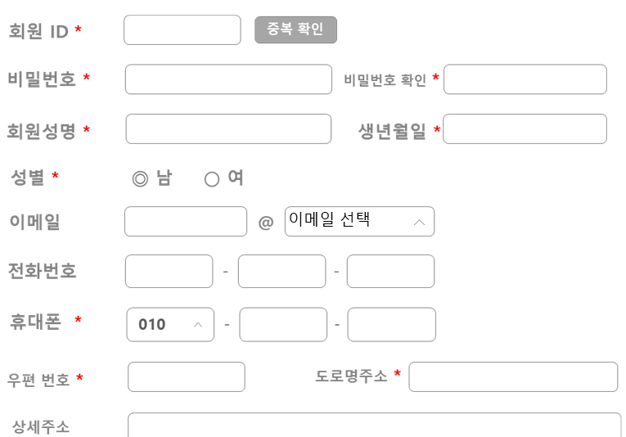
사용자 화면
U_JOIN_00
홈 > 로그인 > 회원가입
회원가입
F1
F1 | 입력한 ID가 DB에 있는 ID와 중복되는지 여부 체크
F2 | 로그인 화면으로 이동 신규회원의 정보 DB에 등록
기타 | 필요 DB 구성 회원정보 테이블
정보제공에 대해 동의하시겠습니까?
F2
회원가입

Slide 13
Alert 메시지
상황 | Alert 메시지
필수 입력 누락 | 모든 필수 항목을 입력해주세요.
비밀번호 불일치 | 비밀번호와 비밀번호 확인이 일치하지 않습니다.
중복된 ID | 이미 사용 중인 아이디입니다.
중복체크 안했을 경우 | ID 중복 여부 확인 부탁드립니다.
이메일 형식 오류 | 올바른 이메일 형식을 입력해주세요.
가입 완료 | 회원가입이 완료되었습니다. 로그인해주세요.

Slide 14
사용자 화면
U_MY_00
홈 > 마이페이지
마이페이지
F1 | 회원정보 수정 화면으로 이동
F2 | 회원 결제수단 설정 화면으로 이동
기타 | 필요 DB 구성 상품정보 테이블
마이페이지
내 정보
이 름 : 홍길동
아이디 : hong1
생 일 : 12월 12일
연락처 : 031-1111-2222
휴대폰 : 010-1111-2222
이메일 : hong1@naver.com
주 소 : ○ ○ ○ ○ ○ ○ ○ ○
F1
회원 정보 수정
F2
결제 수단
신청내역
신청번호 | 시설명 | 이용일 | 이용시간대 | 신청일 | 결제수단 | 결제금액 | 신청상태
1002 | 헬스장 | 2025-08-02 | 18:00~19:00 | 2025-04-20 18:05 | 카드 | 11，111원 | 승인
1001 | 사우나 | 2025-08-02 | 11:00~15:00 | 2025-04-11 08:47 | 계좌 | 11，111원 | 대기

Slide 15
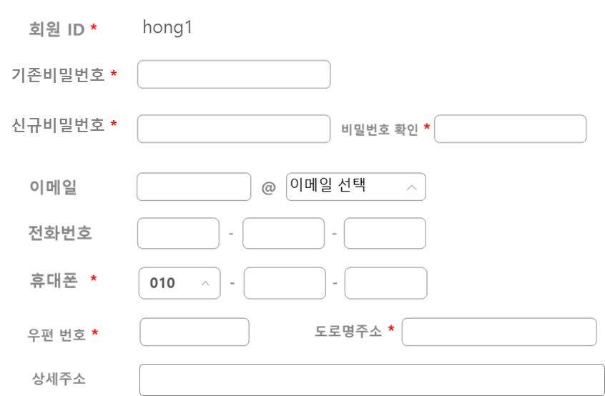
사용자 화면
U_MY_01
홈 > 마이페이지 > 회원정보수정
회원정보 수정
E1 | 회원 정보 수정 영역 ID 외 정보 수정이 가능
F1 | 수정한 회원정보 반영 필수입력사항 미입력했을 경우 ALERT 노출
기타
마이페이지
E1
F1
완료

Slide 16

사용자 화면
U_MY_02
홈 > 마이페이지 > 결제수단
결제수단 설정(상단)
Header
마이페이지
E1 | 결제수단 영역
F1 | 주요 결제수단 라디오 버튼 결제 화면에서 사용자의 주요결제가 지정됨
E2 | 사용자 계정에 등록된 계정 데이터 노출 맨 첫 줄은 대표계좌부터 출력 그 외에는 생성일 기준으로 순서대로 나열
F2 | 라디오버튼 기본값은 대표계좌로 선택
F3 | 해당 버튼 클릭 시, 결제수단 추가 팝업 노출
E3 | 결제수단 추가 팝업 - 은행 연계와 무관하게 사용자가 임의로 계좌정보 입력해도 계좌정보 생성되도록 설정
기타
E1
주요결제 수단
F1
◎ 계좌 ○ 카드
E2
대표계좌 선택
F2
◎
신한은행
123 - **** -****
○
하나은행
3412 - **** -****
next

Slide 17

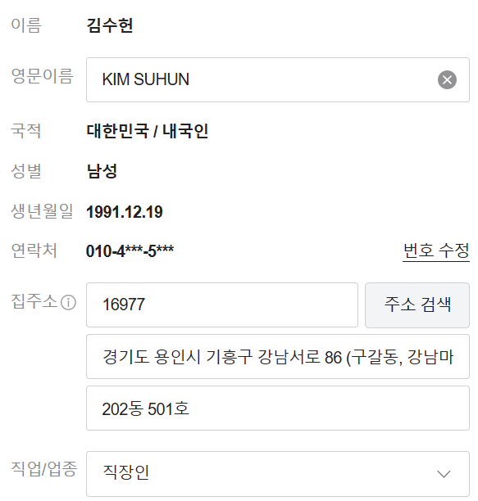
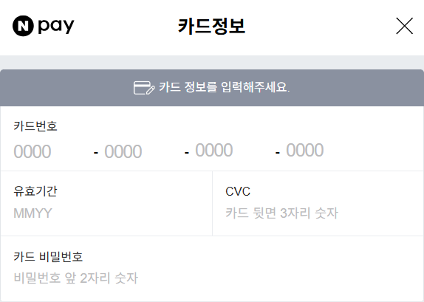
사용자 화면
U_MY_02, U_MY_PUA, U_MY_PUC
홈 > 마이페이지 > 결제수단
결제수단 설정(하단)
before
E3 | 사용자 계정에 등록된 계정 데이터 노출 맨 첫 줄은 대표카드부터 출력 그 외에는 생성일 기준으로 순서대로 나열
F3 | 라디오버튼 기본값은 대표카드로 선택
F4 | 해당 버튼 클릭 시, 결제수단 추가 팝업 노출
E4 | 결제수단 추가 팝업 - 카드사 연계와 무관하게 사용자가 임의로 계좌정보 입력해도 카드 정보 생성되도록 설정
기타
E3
대표카드 선택
F3
◎
신한카드
1234 - **** -****
○
하나카드
3412 - **** -****
F3
계좌 추가
카드 추가
E4
Fotter

Slide 18
시설예약 Project Flow Chart
메인 화면
(로그인 기준)
CMS에서 등록된
시설 DB 정보
STEP 1.
시설 정보 화면
예약하기
버튼 클릭
CMS에서 등록된
신청현황DB 정보
STEP 2.
예약 신청 화면
신청일 입력 후
신청 버튼 클릭
신청일 중복 여부
Yes (재입력)
No
STEP 3.
신청 완료
다음 Step
종료
DB 연동

Slide 19
사용자 화면
U_FA_00
홈 > 시설이용신청
시설 목록
시설 정보
E1 | 한 페이지 당 조회되는 시설 리스트 : 최대 20개
F1 | 시설 선택 Select Box CMS에서 등록한 시설DB 조회
F2 | 검색 Text Box
F3 | 선택한 시설 및 입력한 시설명 필터링하여 목록 조회 시설 선택/입력 안한 상태에서 클릭하면 모든 시설정보 조회
F4 | 조회된 시설 목록 시설 이미지 클릭시, 상세화면으로 이동
기타 | 필요 DB 구성 facility_tbl
F1
시설선택
F2
F3
조회
시설선택
축구장
농구장
골프장
수영장
F4
시설 이미지
시설 이미지
시설 이미지
시설 이미지
(시설명)
(시설명)
(시설명)
(시설명)
E1
생략…
<< < 1 2 3 4 > >>

Slide 20
사용자 화면
U_FA_01
홈 > 시설이용신청 > 신청스탭
STEP.1 시설 정보
시설 정보
➀ 시설 정보 > ➁ 예약 신청 > ➂ 결제신청 > ④ 신청완료
E1 | 시설관리에 등록한 시설DB의 이미지 정보 (첨부파일)
E2 | 시설관리에 등록된 시설DB의 시설정보 이용 가능 기간과 접수 가능 기간은 실시간 신청현황에 반영하여 가능하도록 정보를 제공
F1 | (로그인했을 경우) 예약 신청 화면으로 이동 (비로그인) 로그인 화면으로 이동
기타 | 필요 DB 구성 상품정보 테이블 회원정보 테이블 회원구매정보 테이블
E1
E2
(시설명)
(장소 및 호실)
(이용 가능 기간)
(접수 가능 기간)
(최소 신청 가능 인원)
(문의 전화)
(무료, 유료 여부)
시설 이미지
F1
예약하기

Slide 21
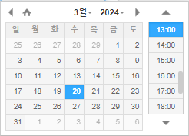
사용자 화면
U_FA_02
홈 > 시설이용신청 > 신청스탭
STEP.2 예약 신청
예약 신청
➀ 시설 정보 > ➁ 예약 신청 > ➂ 결제신청 > ④ 신청완료
E1 | 로그인한 회원의 성명 - 수정 불가능함
F1 | 로그인한 회원의 휴대폰번호 - 수정 가능함
F2 | 신청일 가능 기한 선택 신청일은 실시간 신청현황에 반영하여 가능하도록 정보를 제공 달력 Layer는 이전 날짜 선택 못하도록 Rock 설정
E2 | 시설관리에 등록한 시설DB의 이미지 정보 (첨부파일)
E3 | 시설관리에 등록된 시설DB의 시설정보 이용 가능 기간과 접수 가능 기간은 실시간 신청현황에 반영하여 가능하도록 정보를 제공
F3 | 결제 페이지로 이동
기타 | 필요 DB 구성 회원정보 테이블 신청현황(log) 시설정보 테이블
대표자
E1
홍길동
총 인원
Phone
F1
010
-
-
신청일
F2
2025-07-28
-
2025-07-30
(시설명)
(장소 및 호실)
(이용 가능 기간)
(접수 가능 기간)
(최소 신청 가능 인원)
(문의 전화)
(무료, 유료 여부)
E2
E3
시설 이미지
F3
신청

Slide 22
사용자 화면
U_FA_03
홈 > 시설이용신청 > 신청스탭
STEP.3 결제 신청 (계좌)
신청 완료
➀ 시설 정보 > ➁ 예약 신청 > ➂ 결제신청 > ④ 신청 완료
E1 | 결제수단 영역
F1 | 결제수단 라디오 버튼 계좌 선택 시, 해당 UI/UX 노출 기본값: 사용자가 선택한 주요결제 수단(member_manipay)
E2 | 사용자 계정에 등록된 계정 데이터 노출 맨 첫 줄은 대표계좌부터 출력 그 외에는 생성일 기준으로 순서대로 나열
F2 | 라디오버튼 기본값은 대표계좌로 선택
F3 | 해당 버튼 클릭 시, 결제수단 추가 팝업 노출
E3 | 결제수단 추가 팝업 - 은행 연계와 무관하게 사용자가 임의로 계좌정보 입력해도 계좌정보 생성되도록 설정
E4 | 신청한 시설의 결제 정보
F4 | 클릭하면 신청완료 화면으로 이동 결제 로그 DB테이블에 결제내역 추가
기타
E1
F1
◎ 계좌 ○ 카드
결제수단
E3
E2
F2
◎
신한은행
123 - **** -****
○
하나은행
3412 - **** -****
F3
계좌 추가
10,000원
E4
결제하기
F4

Slide 23
사용자 화면
U_FA_03
홈 > 시설이용신청 > 신청스탭
STEP.3 결제 신청 (카드)
신청 완료
➀ 시설 정보 > ➁ 예약 신청 > ➂ 결제신청 > ④ 신청 완료
E1 | 결제수단 영역
F1 | 결제수단 라디오 버튼 카드 선택 시, 해당 UI/UX 노출 기본값: 사용자가 선택한 주요결제 수단(member_manipay)
E2 | 사용자 계정에 등록된 계정 데이터 노출 맨 첫 줄은 대표카드부터 출력 그 외에는 생성일 기준으로 순서대로 나열
F2 | 라디오버튼 기본값은 대표카드로 선택
F3 | 해당 버튼 클릭 시, 결제수단 추가 팝업 노출
E3 | 결제수단 추가 팝업 - 카드사 연계와 무관하게 사용자가 임의로 계좌정보 입력해도 카드 정보 생성되도록 설정
E4 | 신청한 시설의 결제 정보
F4 | 일시불, 2개월, 3개월 등 선택 가능
F5 | 클릭하면 신청완료 화면으로 이동 결제 로그 DB테이블에 결제내역 추가
기타
E1
F1
○ 계좌 ◎ 카드
결제수단
E3
E2
F2
◎
신한카드
1234 - **** -****
○
하나카드
3412 - **** -****
F3
결제카드 추가
10,000원
F4
E4
일시불
결제하기
F5

Slide 24
사용자 화면
U_FA_04
홈 > 시설이용신청 > 신청스탭
STEP.4 신청 완료
신청 완료
➀ 시설 정보 > ➁ 예약 신청 > ➂ 결제신청 > ④신청 완료
F1 | 홈(메인화면)으로 이동
기타
접수가 완료되었습니다.
F1
메인 화면으로 이동

Slide 25
Alert 메시지
상황 | Alert 메시지
신청 기간 초과 | 신청 기간이 마감되었습니다.
신청 인원 부족 | 신청 인원은 최소 {n}명 이상이어야 합니다.
중복 신청 | 이미 예약한 시설입니다.
신청 실패 | 예약 신청 중 오류가 발생했습니다.

Slide 26

사용자 화면
U_BP_00
홈 > 게시판 > (관리자 임의)
게시판(목록)
Home > 게시판 > 칭찬합니다.
E1 | 게시판 상단 글 영역 → CMS게시판 등록/수정 화면에서 설정 가능 (A_BO_01 참조)
E2 | 해당 게시판의 게시글 영역
F1 | 게시글 제목 클릭하면 해당 게시글의 상세 페이지로 이동
F2 | 게시판 등록 화면으로 이동 (비로그인 상태일 경우, 로그인 화면으로 이동)
F3
F4
기타
E1
직원 칭찬 게시판입니다.
번호 | 제목 | 작성자 | 조회수 | 등록일
공지 | 칭찬합니다 관련 공지사항 | 홍길동10 | 500 | 2025-01-01
3 | 칭찬해줄게요 | 홍길동5 | 150 | 2025-09-01
2 | 칭찬해줄게요 | 홍길동2 | 10 | 2025-08-01
1 | 칭찬해줄게요 | 홍길동1 | 12 | 2025-07-30
E2
F1
F2
등록
<< < 1 2 > >>

Slide 27
사용자 화면
U_BP_01
홈 > 게시판 > (관리자 임의)
게시글(상세)
Home > 게시판 > 칭찬합니다.
E1 | 게시글의 제목, 내용, 첨부파일 영역
F1 | 게시글의 첨부파일 다운로드
F2 | 해당 게시글 삭제 활성화조건 : 작성자 계정 접속 작성자 계정이 아닐 경우, 비활성화 (화면에 안 보임)
F3 | 해당 게시글의 수정 화면으로 이동 활성화조건 : 작성자 계정 접속 작성자 계정이 아닐 경우, 비활성화 (화면에 안 보임)
F4 | 게시판 화면으로 이동
E2 | 댓글 영역
F5 | 해당 댓글 삭제 활성화조건 : 댓글 작성자 계정 접속 댓글 작성자 계정이 아닐 경우, 비활성화 (화면에 안 보임)
F6 | 해당 댓글 수정 활성화조건 : 댓글 작성자 계정 접속 댓글 작성자 계정이 아닐 경우, 비활성화 (화면에 안 보임)
E3 | 댓글 작성 영역
F7 | 텍스트박스에 입력한 댓글 등록
기타
제 목 :
칭찬합니다.
작성자 : 홍길동1
조회 12
등록일 2025-11-11
E1
잘 할 줄 몰랐었는데
홍길동10 관리자님이 친절하게 알려주셨어요.
정말 감사합니다.
첨부파일
F1
Image.jpg
F4
목록
F2
F3
수정
삭제
E2
댓글
F5
F6
홍길동10
감사합니다.
삭제
수정
E3
F7
등록

Slide 28
사용자 화면
U_BP_01
홈 > 게시판 > (관리자 임의)
게시글(등록/수정)
Home > 게시판 > 칭찬합니다.
E1 | 등록/수정할 게시글의 제목 입력
E2 | 등록/수정할 게시글의 내용 입력
E3 | 첨부파일 영역
F1 | 등록할 게시글의 첨부파일 등록
F2 | ‘X’를 클릭하면 해당 첨부파일 삭제
F3 | 게시판 화면으로 이동
F4 | 해당 게시글 저장 후, DB에 반영됨
기타
게시글 등록/수정
E1
제 목 :
칭찬합니다.
잘 할 줄 몰랐었는데
홍길동10 관리자님이 친절하게 알려주셨어요.
정말 감사합니다.
E2
E3
F2
첨부파일
Image.jpg x
F1
첨부
F3
목록
F4
저장

Slide 29
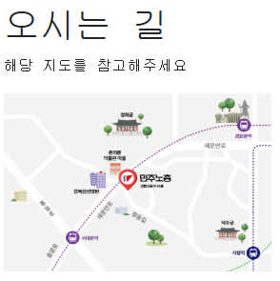
사용자 화면
U_CN_00
홈 > 이용안내/상품관리/교육강좌 > (관리자 임의)
콘텐츠
Home > 이용안내 > (관리자 임의로 지은 이름)
E1
E1 | 콘텐츠의 1depth는 이용안내, 상품관리, 교육강좌로 구성 2depth는 CMS에서 관리자가 저장한 콘텐츠의 제목으로 표시
E2 | CMS 관리자가 입력한 HTML 다이렉트 코드 반영
E3
F1
F2
F3
기타
Home > 상품관리 > (관리자 임의로 지은 이름)
Home > 교육강좌 > (관리자 임의로 지은 이름)
E2

Slide 30
CMS
A_LOGIN_00
로그인
CMS 로그인
CMS
F1 | CMS 계정 정보 일치할 경우 CMS 홈 화면 이동 CMS 계정 정보 불일치할 경우 계정 정보 불일치 Alert 노출
기타 | CMS 계정은 회원가입 기능 없음 Oracle에서 생성된 계정으로만 접속이 가능함
ID :
F1
Login
PW :
●●●●●●●●●

Slide 31
Alert 메시지
상황 | Alert 메시지
ID 또는 PW 누락 | 아이디와 비밀번호를 모두 입력해주세요.
로그인 실패 | 아이디 또는 비밀번호가 올바르지 않습니다.
관리자 접근 차단 | 관리자만 접근 가능한 페이지입니다.

Slide 32
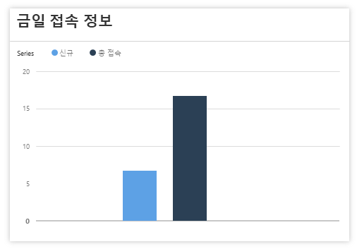
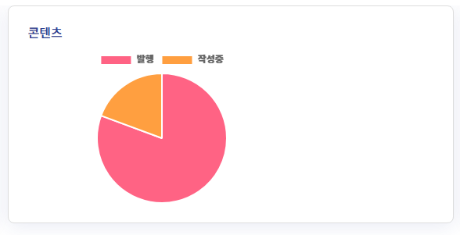
CMS
A_HOME_00
CMS홈
CMS홈
사이트(홈)
회원관리
E1 | 등록된 회원수, 시설수 등의 정보 제공
E2 | 실시간 접속통계 정보 제공 회원접속자 수, 비회원접속자 수 통계 금일 접속자 수 통계
E3 | 수영장, 축구장 등 시설 중 어느 시설 신청자자가 많은지 비율 통계 정보 제공 신청자 통계 비율
기타
운영정보
시설관리
E1
회원수
10
시설수
13
게시물수
24
콘텐츠수
50
시설수
10
신청현황
콘텐츠
접속 통계 정보
시설 신청 통계
게시판
E2
E3

Slide 33
회원 관리 Project Flow Chart
회원 관리 화면
회원 DB 정보
회원 정보 DB 조회
등록 버튼 클릭
회원정보 클릭
회원 등록 화면
회원 수정 화면
회원 정보 입력 및 권한 설정
등록된 DB정보와 중복 여부
Yes (재입력)
No
등록
다음 Step
종료
DB 연동

Slide 34
CMS
A_USER_00
CMS홈 > 회원관리
회원 목록
사이트(홈)
회원 관리
회원관리
F1 | 검색 기능 가입일 기준으로 검색이 가능 회원명/회원ID 기준으로 검색이 가능
F2 | 회원 ID 클릭 시, 해당 회원의 상세정보 페이지로 이동
F3 | 회원 등록 화면으로 이동
기타
총 10명
F1
가입일
2025-07-28
-
2025-07-30
회원명
검색
시설관리
회원명
관리자명
ID
신청현황
번호 | 회원 ID | 회원명 | 권한 | 휴대폰 번호 | 가입일
5 | coco123 | 박수 | 일반 | 010-1111-2222 | 25-08-01
4 | hon1234 | 정한솔 | 일반 | 010-1111-2222 | 25-08-01
3 | abc345 | 김기진 | 일반 | 010-1111-2222 | 25-08-01
2 | def345 | 김상철 | 일반 | 010-1111-2222 | 25-08-01
1 | abc123 | 홍길동 | 관리자 | 010-1111-2222 | 25-08-01
F2
콘텐츠
게시판
F3
등록
<< < 1 2 3 4 5 > >>

Slide 35
CMS
A_USER_01
CMS홈 > 회원관리 > 수정
회원정보 수정
사이트(홈)
회원 정보
회원관리
E1
회원 ID *
green1000
E2
가입일
2025-01-01
E1 | 정보를 수정할 회원의 ID 회원의 ID는 수정 불가능
E2 | 가입한 회원의 가입일(수정 불가능)
F1 | ROLE(회원권한) admin/user 설정 라디오버튼에서 일반회원 선택 시 ROLE은 user값으로 변경 관리자 선택시, 해당 계정 ROLE 값은 admin으로 변경
F2 | 등록된 해당 회원의 정보 DB상에서 삭제 처리
F3 | 상단에 입력한 회원의 정보 및 권한을 DB에 반영
기타
시설관리
비밀번호 *
비밀번호 확인 *
신청현황
회원성명 *
생년월일 *
콘텐츠
성별 *
◎ 남 ○ 여
게시판
이메일
@
이메일 선택
전화번호
-
-
휴대폰 *
010
-
-
우편 번호 *
검색
도로명주소 *
상세주소
권한 설정
F1
◎ 일반회원 ○ 관리자
F2
F3
목록
삭제
저장

Slide 36
CMS
A_USER_02
CMS홈 > 회원관리 > 등록
회원정보 등록
사이트(홈)
회원 등록
회원관리
회원 ID *
중복 확인
F1 | ROLE(회원권한) admin/user 설정 라디오버튼에서 일반회원 선택 시 ROLE은 user값으로 변경 관리자 선택시, 해당 계정 ROLE 값은 admin으로 변경
F2 | 상단에 입력한 회원의 정보 및 권한을 DB에 반영
기타
시설관리
비밀번호 *
비밀번호 확인 *
신청현황
회원성명 *
생년월일 *
콘텐츠
성별 *
◎ 남 ○ 여
게시판
이메일
@
이메일 선택
전화번호
-
-
휴대폰 *
010
-
-
우편 번호 *
검색
도로명주소 *
상세주소
권한 설정
F1
◎ 일반회원 ○ 관리자
목록
F2
저장

Slide 37
Alert 메시지
상황 | Alert 메시지
필수 입력 누락 | 모든 필수 항목을 입력해주세요.
중복된 ID | 이미 사용 중인 아이디입니다.
이메일 형식 오류 | 올바른 이메일 형식을 입력해주세요.

Slide 38
시설 관리 Project Flow Chart
시설 관리 화면
시설 DB 정보
시설 정보 DB 조회
등록 버튼 클릭
시설정보 클릭
시설 등록 화면
시설 수정 화면
시설 정보 입력 및 권한 설정
등록된 DB정보와 중복 여부
Yes (재입력)
No
신청 등록 완료
다음 Step
종료
DB 연동

Slide 39
CMS
A_FA_00
CMS홈 > 시설관리
시설 목록
사이트(홈)
시설 관리
회원관리
F1 | 시설 검색 기능
F2 | 해당 화면의 상세정보/수정 페이지로 이동
F3 | 시설 등록 화면으로 이동
기타 | 콘텐츠/게시판도 똑같이 구성 예정
총 6개
F1
검색
시설관리
신청현황
번호 | 시설명 | 이용 가능 인원 | 이용 가능 여부 | 등록일
5 | 축구장 | 30 | N | 2025-12-09
4 | 농구장 | 25 | Y | 2025-09-09
3 | 수영장 | 50 | Y | 2025-08-09
2 | 헬스장 | 50 | Y | 2025-08-01
1 | 사우나 | 50 | Y | 2025-07-30
F2
콘텐츠
게시판
F3
등록
<< < 1 2 > >>

Slide 40
CMS
A_FA_01
CMS홈 > 시설관리 > 등록
시설정보 등록
사이트(홈)
시설 등록
회원관리
F1 | jpg, png, webp 등의 파일만 등록이 가능 첨부된 이미지는 시설관리 화면에 반영 맨 처음에 올린 첫 번째 이미지는 썸네일로 자동 등록됨
E1 | 등록된 이미지 파일 옆에 X를 클릭하면 삭제처리
F2 | 사용가능으로 셀렉트하면 사용자 화면에 반영 불가능으로 하면 해당 시설 정보 비활성화 → 사용자 화면에선 조회 안됨 (DB는 유지)
F3 | 해당 시설 정보 DB상에서 삭제처리
F4 | 수정된 시설 정보 및 첨부파일 DB에 반영
기타 | 콘텐츠/게시판도 똑같이 구성 예정
시설관리
시 설 명 :
축구장
신청현황
시설내용 :
(내용)
콘텐츠
게시판
E1
이미지1.jpg X
이미지2.jpg X
F1
첨부파일
등록
신청가능인원 :
30
명
문의전화번호
-
-
F2
사용가능
◎ 가능 ○ 불가능
F3
F4
목록
삭제
저장

Slide 41
CMS
A_FA_02
CMS홈 > 시설관리 > 수정
시설정보 수정
사이트(홈)
시설 수정
회원관리
F1 | jpg, png, webp 등의 파일만 등록이 가능 첨부된 이미지는 시설관리 화면에 반영 맨 처음에 올린 첫 번째 이미지는 썸네일로 자동 등록됨
E1 | 등록된 이미지 파일 옆에 X를 클릭하면 삭제처리
F2 | 사용가능으로 셀렉트하면 사용자 화면에 반영 불가능으로 하면 해당 시설 정보 비활성화 → 사용자 화면에선 조회 안됨 (DB는 유지)
F3 | 해당 시설 정보 DB상에서 반영처리
기타 | 콘텐츠/게시판도 똑같이 구성 예정
시설관리
시 설 명 :
신청현황
시설내용 :
콘텐츠
게시판
E1
F1
첨부파일
등록
신청가능인원 :
명
문의전화번호
-
-
F2
사용가능
강사 정보
홍길동
선택
◎ 가능 ○ 불가능
목록
F3
저장

Slide 42
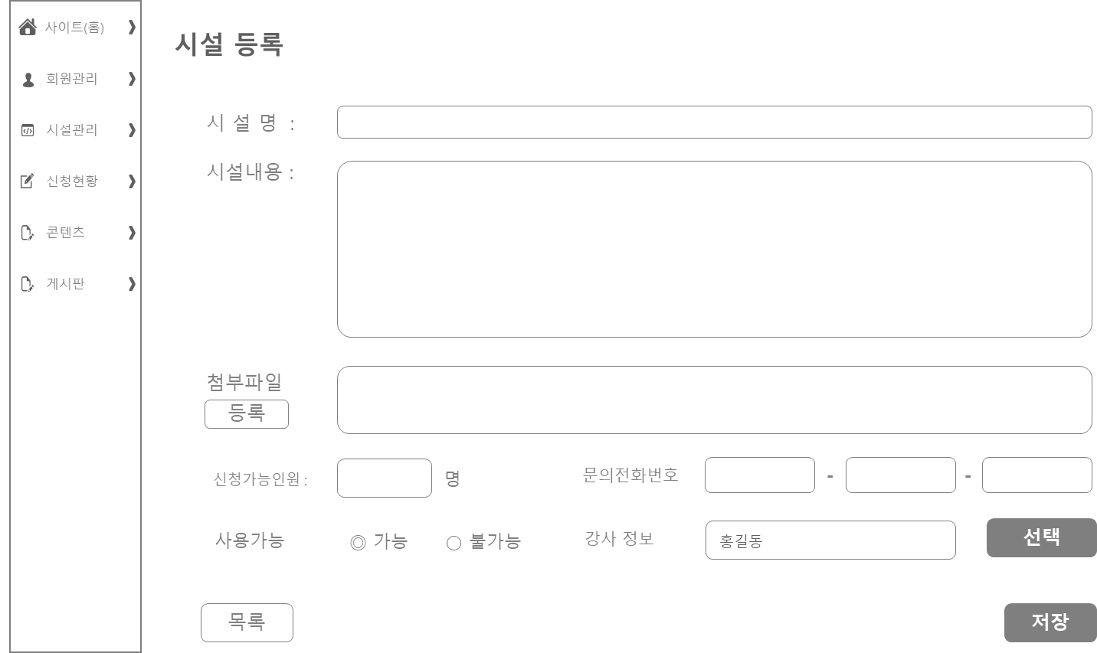
CMS
A_FA_PU
CMS홈 > 시설관리 > 등록/수정
강사정보 팝업
E1
관리자 선택
F1 | 해당 버튼 클릭 시, 관리자 선택 팝업 노출
E1 | 관리자계정(role이 admin인 계정)만 조회됨 테이블 컬럼은 번호/ID/회원명 그리고 선택 버튼 추가
F2 | ID 클릭 시, 해당 회원의 상세/수정 화면으로 이동
F3 | 클릭하면 해당 시설의 강사 정보로 등록됨
기타 | 콘텐츠/게시판도 똑같이 구성 예정
번호 | 회원 ID | 회원명 | 선택
2 | dog345 | 강아지
1 | abc123 | 홍길동
F2
F3
선택
선택
홍길동
F1
선택
강사 정보

Slide 43
Alert 메시지
상황 | Alert 메시지
이미지 업로드 실패 | 이미지 업로드에 실패했습니다.
등록 성공 | 시설 정보가 등록되었습니다.
수정 성공 | 시설 정보가 수정되었습니다.
삭제 성공 | 시설 정보가 삭제되었습니다.
삭제 확인 | 해당 시설 정보를 삭제하시겠습니까?

Slide 44
신청현황 관리 Project Flow Chart
신청현황 관리 화면
시설 DB 정보
시설명 Tab 클릭
(수영장, 축구장 등)
신청현황 DB 정보
달력 기준으로 실시간 신청현황 조회
유저명(신청인) 클릭
해당 회원의
회원 수정 화면
종료
다음 Step
DB 연동

Slide 45
CMS
A_RE_00
CMS홈 > 신청현황
신청현황 (달력 탭)
사이트(홈)
신청 현황
회원관리
F3
F4
F1 | 이전 달력 Layer 출력
F2 | 다음 달력 Layer 출력
E1 | Today기준으로 신청현황을 달력 Layer로 출력 회원이 신청한 시설 이용기간 조회
F3 | 시설관리에서 등록한 시설 정보 목록별로 조회 (탭 형태) 단 신청인 탭의 경우 별도의 정보를 조회함
기타
축구장 | 농구장 | 수영장 | 싸우나 | 신청인
시설관리
F1
◀
8월
F2
▶
신청현황
E1
월요일 | 화요일 | 수요일 | 목요일 | 금요일 | 토요일 | 일요일
28 | 29 | 30 | 31 | 01 | 02 | 03
 | 홍길동1
04 | 05 | 06 | 07 | 08 | 09 | 10
 |  | 홍길동2
11 | 12 | 13 | 14 | 15 | 16 | 17
18 | 19 | 20 | 21 | 22 | 23 | 24
25 | 26 | 27 | 28 | 29 | 30 | 31
콘텐츠
게시판

Slide 46
CMS
A_RE_01
CMS홈 > 신청현황
신청현황 (목록 탭)
사이트(홈)
신청 현황
회원관리
F1 | ‘회원 관리 – 수정’ 화면으로 이동
기타
축구장 | 농구장 | 수영장 | 싸우나 | 신청인 | 신청인
시설관리
신청현황
총 1005개
검색
콘텐츠
신청번호 | 신청인(대표) ID | 신청인(대표) | 시설명 | 이용일 | 이용시간대 | 신청일 | 금액 | 결제수단 | 신청상태
1005 | coco123 | 박수 | 축구장 | 2025-08-02 | 10:00~12:00 | 2025.05.16 02:29 | 0 | 계좌 | 승인
1004 | hon1234 | 정한솔 | 농구장 | 2025-08-02 | 18:00~19:00 | 2025.05.15 01:38 | 10,000 | 카드 | 대기
1003 | abc345 | 김기진 | 수영장 | 2025-08-02 | 11:00~15:00 | 2025.05.14 12:40 | 5,000 | 계좌 | 취소
1002 | def345 | 김상철 | 헬스장 | 2025-08-02 | 18:00~19:00 | 2025.04.20 18:05 | 20,000 | 카드 | 승인
1001 | abc123 | 홍길동 | 사우나 | 2025-08-02 | 11:00~15:00 | 2025.04.11 08:47 | 1,000 | 계좌 | 대기
F1
게시판
<< < 1 2 ……. > >>

Slide 47
콘텐츠 관리 Project Flow Chart
시설 관리 화면
콘텐츠 DB 정보
콘텐츠 정보 DB 조회
등록 버튼 클릭
시설정보 클릭
콘텐츠 등록 화면
시설 수정 화면
시설 정보 입력 및 권한 설정
등록된 DB정보와 중복 여부
Yes (재입력)
No
콘텐츠 등록 완료
다음 Step
종료
DB 연동

Slide 48
CMS
A_CN_00
CMS홈 > 콘텐츠
콘텐츠 목록
사이트(홈)
콘텐츠 관리
회원관리
F1 | 콘텐츠 검색 기능
F2 | 해당 콘텐츠의 상세화면으로 이동
F3 | 콘텐츠 등록 화면으로 이동
기타 | 콘텐츠의 상위메뉴(1depth)는 이용안내, 상품안내, 교육강좌 3가지로 구성
총 2개
F1
검색
시설관리
신청현황
번호 | 콘텐츠명 | 상위메뉴 | 이용 가능 여부 | 등록일 | 수정일
2 | 오시는 길 | 이용안내 | Y | 2025-08-01 | -
1 | 이용안내 | 이용안내 | Y | 2025-07-30 | 2025-08-01
F2
콘텐츠
게시판
F3
등록
<< < 1 2 > >>

Slide 49
CMS
A_CN_01
CMS홈 > 콘텐츠 > 상세
콘텐츠 상세
사이트(홈)
콘텐츠 상세
회원관리
제 목 :
오시는 길
F1 | 콘텐츠 목록 화면으로 이동
F2 | 해당 콘텐츠 삭제 처리
F3 | 해당 콘텐츠의 수정 화면으로 이동
기타 | https://url.kr/p/html-editor/ 참고
시설관리
상위 메뉴 :
이용 안내
신청현황
콘텐츠
게시판
첨부파일
문서.hwp
사용여부
가능
F1
F2
F3
목록
삭제
수정

Slide 50
CMS
A_CN_02
CMS홈 > 콘텐츠 > 등록/수정
콘텐츠 등록/수정
사이트(홈)
콘텐츠 등록/수정
회원관리
F1
상위 메뉴 :
이용안내
F1 | 콘텐츠 상위메뉴 선택 이용안내 상품안내 교육강좌
F2 | 해당 콘텐츠의 제목 입력박스
F3 | HTML 웹 에디터 입력
F4 | 첨부파일 추가 기능
F5 | 해당 콘텐츠의 활성화/비활성화
F6 | 상단의 정보 저장
기타
F2
시설관리
제 목 :
오시는 길
신청현황
F3
<!DOCTYPE html>
<html lang="ko"> <!-- 문서 언어를 한국어로 지정 -->
<head>
<meta charset="UTF-8"> <!-- 한글 깨짐 방지 -->
<title>오시는 길</title> <!-- 브라우저 탭 제목 -->
</head>
<body>
<!-- 이미지 출력 -->
<h1>오시는 길</h1>
<p>해당 지도를 참고해주세요 </p>
<!-- img 태그
- src : 이미지 파일 경로
- alt : 이미지가 없을 때 대체 텍스트
- width, height : 크기 조절 -->
<img src="https://nodong.org/files/attach/images/7816925/367/817/007/f027c649fec64b9ca3f18703c1e7baba.png?text=샘플이미지"
alt="샘플 이미지"
width="300" height="200">
</body>
</html>
콘텐츠
게시판
F4
첨부파일
문서.hwp
등록
F5
사용가능
◎ 가능 ○ 불가능
F6
목록
저장

Slide 51
게시판&게시글 관리 Project Flow Chart
게시판 관리 화면
게시판 DB 정보
게시판 목록 조회
해당 게시판의
게시글 화면 이동
게시글 DB 정보
등록 버튼 클릭
게시판 편집 클릭
등록 버튼 클릭
게시글 편집 클릭
게시판 등록 화면
게시판 수정 화면
게시글 등록 화면
게시글 수정 화면
게시판 제목, 상단 이미지, 상단 글 설정
게시글 제목, 내용, 첨부파일 설정
Yes (재입력)
Yes (재입력)
등록된 DB정보와 중복 여부
등록된 DB정보와 중복 여부
No
게시판 등록
게시판 제목 클릭
게시글 등록
다음 Step
종료
DB 연동

Slide 52
CMS
A_BO_00
CMS홈 > 게시판관리
게시판 목록
사이트(홈)
게시판 관리
회원관리
F1 | 게시판 검색
F2 | 해당 게시판으로 이동
F3 | 게시판 등록 이동
F4 | 게시판 수정 이동
기타 | 콘텐츠/게시판도 똑같이 구성 예정
총 3개
F1
검색
시설관리
신청현황
번호 | 게시판 제목 | 게시판 편집 | 게시글조회 | 이용 가능 여부 | 등록일 | 수정일
3 | 통합 공지사항 |  |  | Y | 2025-09-01 | 2025-09-02
2 | 칭찬합니다 |  |  | Y | 2025-08-01 | -
1 | 자유게시판 |  |  | Y | 2025-07-30 | 2025-08-01
콘텐츠
F2
F4
편집
조회
게시판
편집
조회
편집
조회
<< < 1 2 > >>
F3
등록

Slide 53
CMS
A_BO_01
CMS홈 > 게시판관리 > 등록/수정
게시판 등록/수정
사이트(홈)
게시판 등록/수정
회원관리
F1 | 게시판 제목 입력
F2 | 게시판 상단 텍스트 입력
F3 | 게시판 상단 이미지 적용
F4 | 댓글 허용 여부 (가능으로 하면, 해당 게시판에서 일괄적으로 댓글 기능 활성화)
F5 | 게시판 사용 여부
F6 | 게시판의 제목 및 상단 텍스트 입력 후 클릭하면, 수정 내용 반영
기타 | 콘텐츠/게시판도 똑같이 구성 예정
F1
시설관리
제 목 :
칭찬합니다.
신청현황
F2
직원 칭찬 게시판입니다.
콘텐츠
게시판
F3
상단 이미지
Image.jpg x
F4
댓글허용
◎ 가능 ○ 불가능
F5
사용가능
◎ 가능 ○ 불가능
F6
목록
삭제
저장

Slide 54
CMS
A_PO_00
CMS홈 > 게시판관리 > 게시글
게시글 목록
사이트(홈)
칭찬합니다.
회원관리
F1 | 게시글 검색
F2 | 해당 게시글 이동
F3 | 게시글 등록 이동
기타 | 콘텐츠/게시판도 똑같이 구성 예정
총 3개
F1
검색
시설관리
신청현황
번호 | 게시글 제목 | 작성자 | 조회수 | 등록일 | 수정일
공지 | 칭찬합니다 관련 공지사항 | 홍길동10 | 500 | 2025-01-01 | -
3 | 칭찬해줄게요 | 홍길동5 | 150 | 2025-09-01 | 2025-09-02
2 | 칭찬해줄게요 | 홍길동2 | 10 | 2025-08-01 | -
1 | 칭찬해줄게요 | 홍길동1 | 12 | 2025-07-30 | 2025-08-01
콘텐츠
F2
게시판
<< < 1 2 > >>
F3
등록

Slide 55
CMS
A_PO_01
CMS홈 > 게시판관리 > 게시글 > 상세
게시글 상세
사이트(홈)
게시글 상세
F1 | 게시글의 첨부파일 다운로드
F2 | 해당 게시글 삭제
F3 | 해당 게시글의 수정 화면으로 이동
F4
F5
F6
기타
회원관리
시설관리
제 목 :
칭찬합니다.
신청현황
작성자 : 김구라
조회 12
등록일 2025-11-11
콘텐츠
잘 할 줄 몰랐었는데
홍길동10 관리자님이 친절하게 알려주셨어요.
정말 감사합니다.
게시판
첨부파일
F1
Image.jpg
F2
F3
목록
삭제
수정

Slide 56
CMS
A_PO_02
CMS홈 > 게시판관리 > 게시글 > 상세 > 등록/수정
게시글 등록/수정
사이트(홈)
게시글 등록/수정
E1 | 등록/수정할 게시글의 제목 입력
E2 | 등록/수정할 게시글의 내용 입력
E3 | 첨부파일 영역
F1 | 등록할 게시글의 첨부파일 등록
F2 | ‘X’를 클릭하면 해당 첨부파일 삭제
F3 | 게시글의 공지글 여부 설정 공지글은 게시글 목록 최상단에 등록
F4 | 게시판 화면으로 이동
F5 | 해당 게시글 저장 후, DB에 반영됨
기타
회원관리
시설관리
E1
제 목 :
칭찬합니다.
신청현황
잘 할 줄 몰랐었는데
홍길동10 관리자님이 친절하게 알려주셨어요.
정말 감사합니다.
E2
콘텐츠
게시판
E3
F2
첨부파일
Image.jpg x
F1
첨부
공 지 글
F3
◎ 일반 ○ 공지
F4
목록
F5
저장

